Slide 1
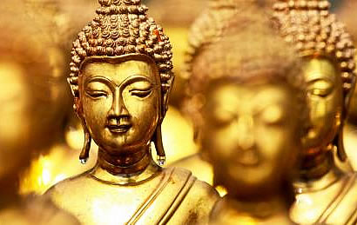
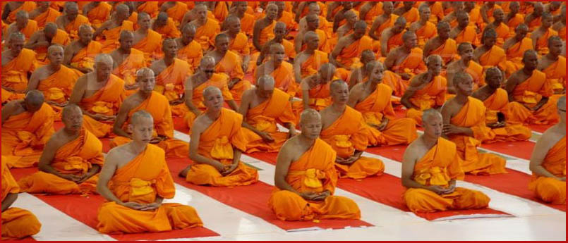
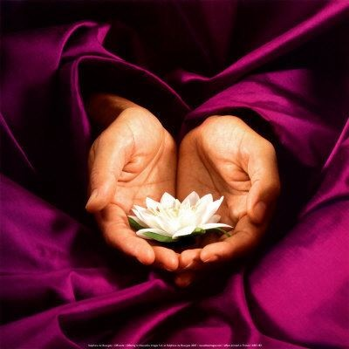
Budizem

Slide 2
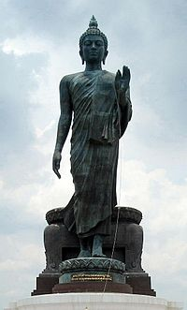
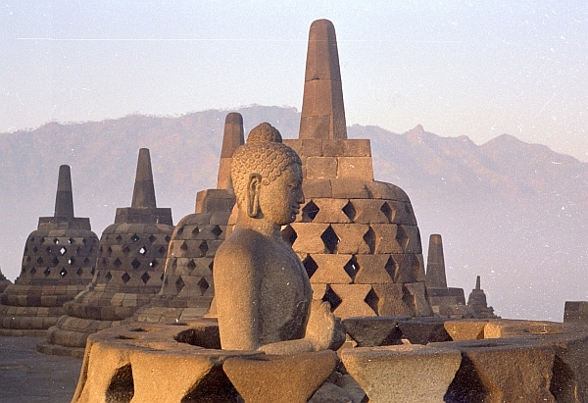
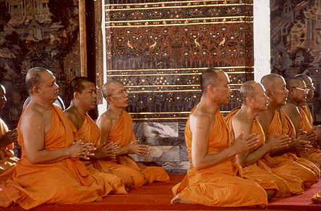
NA KRATKO O BUDIZMU
Budizem je nastal v Indiji.
Hindujci iščejo razloge trpljenja
Utemeljitelj je bil Sidharta Gautama.
Imenovali so ga Buda.
Na svetu nad 500 milijonov budistov.

Slide 3
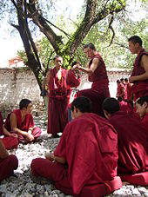
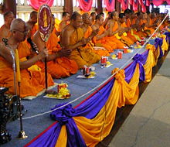
VERSKA SKUPNOST
Budizem delimo na dve vrsti :
Teravada (strogi nauki prednikov)
Mahajama (podpira različna verovanja)

Slide 4
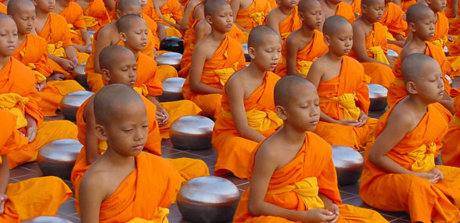
MEDITACIJA
Bistvena za dosego NIRVANE
Meditacija vsak dan
Osredotočenje
Česta soba
NIRVANA
Osvoboditev iz trpljenja
Ne da se opisati z besedami

Slide 5
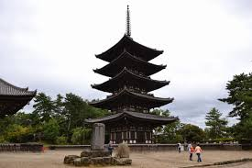
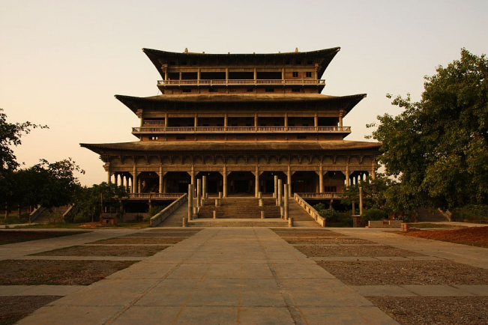
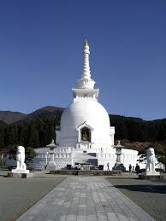
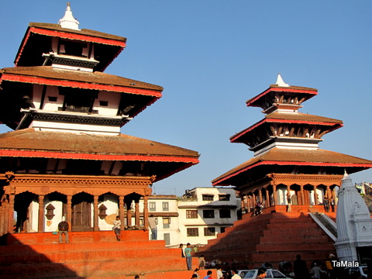
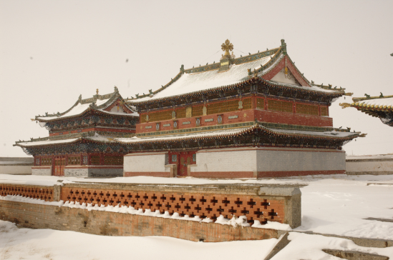
BUDISTIČNE ZGRADBE
PAGODE:
STUPE:
SAMOSTAN:

Slide 6
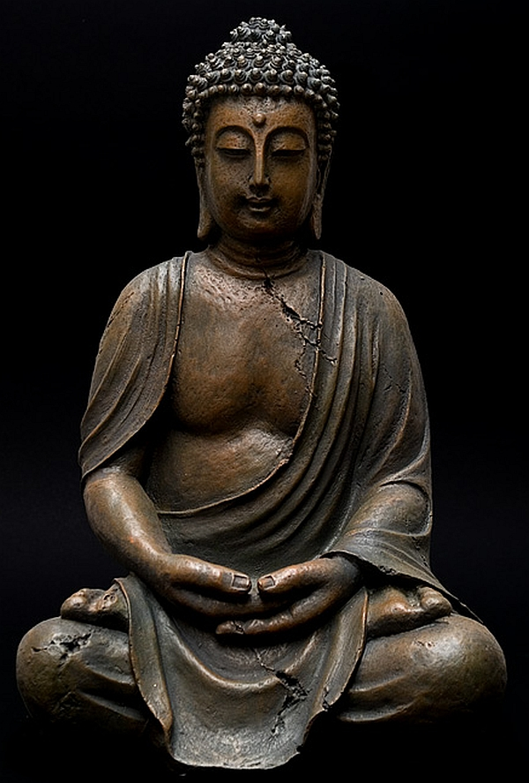
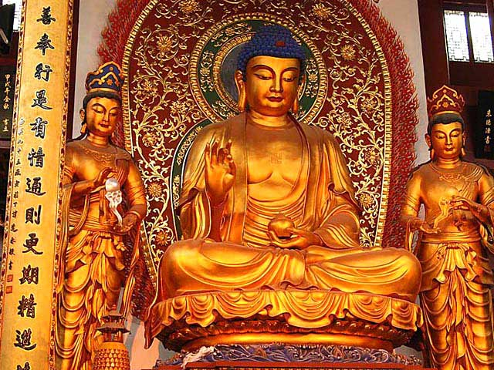
Sidharta Gautama - BUDA
Buda pomeni razsvetljeni
Rodil se je okoli leta 563 pr. n. š.
Oče je bil vladar majhnega kraljestva v severni Indiji.
Ena od zgodb pripoveduje o jasnovidcu, ki je princu prerokoval, da bo postal mogočen vladar, če mu bodo preprečili štiri poglede: na bolnika, starca, mrtveca in na meniha.

Slide 7
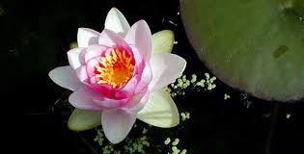
TRIJE DRAGULJI IN SIMBOL
Večino budistov združuje vera v Budo, njegove nauke, ki se imenujejo dhama in v sveti red sangha – stvari poznane kot 3 dragulji zaradi svoje dragocenosti.
Simbol budizma je lotos, ki raste iz blatnega dna ribnikov.

Slide 8
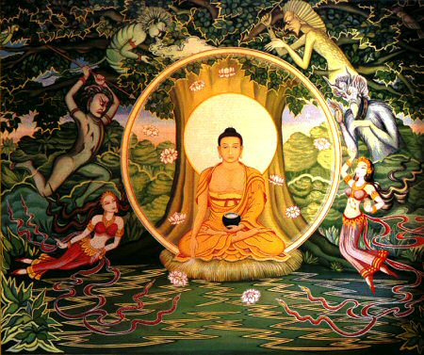
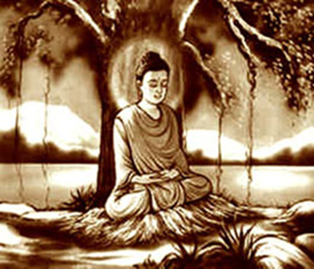
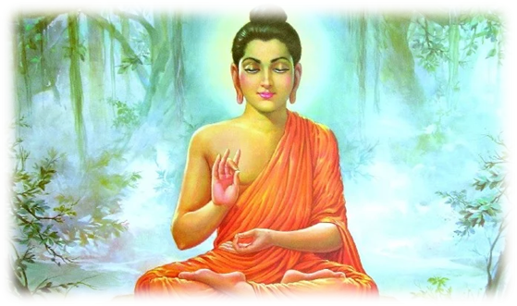
TRI SPLOŠNE RESNICE, ŠTIRI VZVIŠENE RESNICE IN OSMERA POT
V življenju ni nič trajnega, vse se spreminja
Ker ni nič trajnega, nas življenje ne zadovoljuje. Ljudje nenehno hrepenijo po minljivih stvareh in se nanje navezujejo. Celo takrat, ko se doseže zadovoljstvo, to ni trajno. Že samo spoznanje, da se bo to zadovoljstvo moralo končati, je vir trpljenja.
Ni večne duše in to, kar ljudje imenujejo jaz, je samo skupek spreminjajočih se značilnosti.
Vse življenje je trpljenje.
Vzrok trpljenja sta hrepenenje in navezanost.
Hrepenenje in navezanost lahko premagamo.
Premagamo ju z izpolnjevanjem naukov osmere poti.
Pravo razumevanje
Prave vrednote
Pravo izražanje
Prava dejanja
Pravi način življenja
Pravo prizadevanje
Prava razsodnost
Prava zbranost duha:

Slide 9
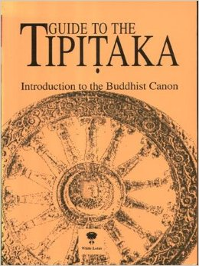
SVETE KNJIGE
Tipitaka (TRI KOŠARE)
Zapisana po njegovi smrti
Obsega Budove izreke, njihove razlage in pravila za menihe.

Slide 10
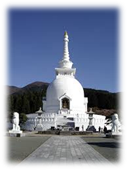
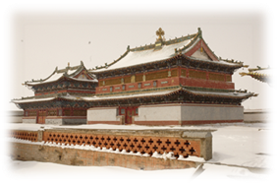
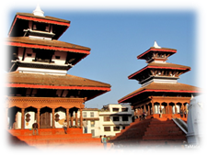
VPRAŠANJA
Zakaj pride sploh do budizma?
Ker hindujci iščejo razloge trpljenja.
Kaj je NIRVANA?
Nirvana je osvoboditev iz trpljenja.
Katera od spodnjih slik je pagode?
a) b) c)
Kaj pomeni BUDA?
Razsvetljeni

Slide 11
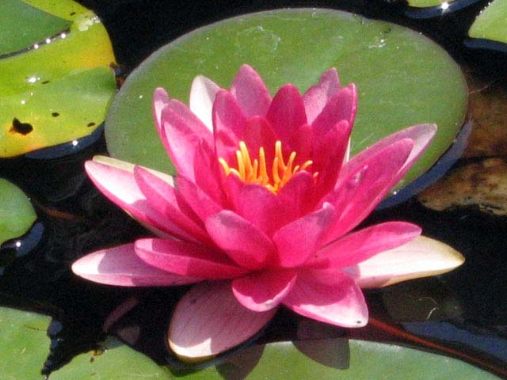
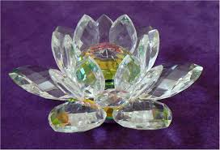
Zakaj je lotos njihov simbol?
Blato predstavlja človekovo življenje, čistost cveta simbolizira razsvetljenje.
Budizem ne delimo na 2 vrsti.
Ne drži.

Slide 12
HVALA ZA VAŠO POZORNOST!

